Slide 1
SAFROWAVE
30414 송영범, 30616 이창민

Slide 2
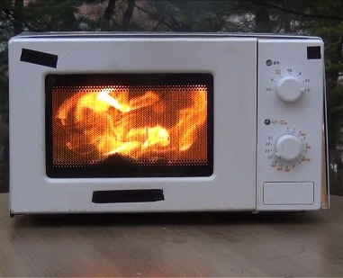
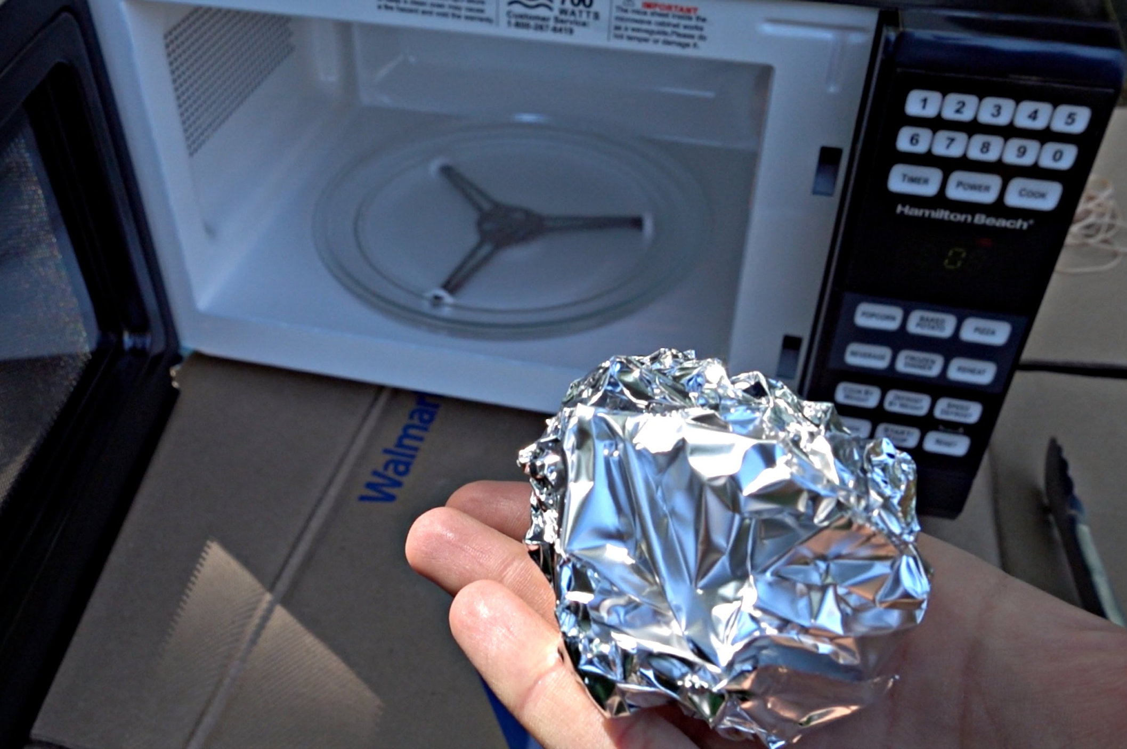
1. 기획 동기

Slide 3
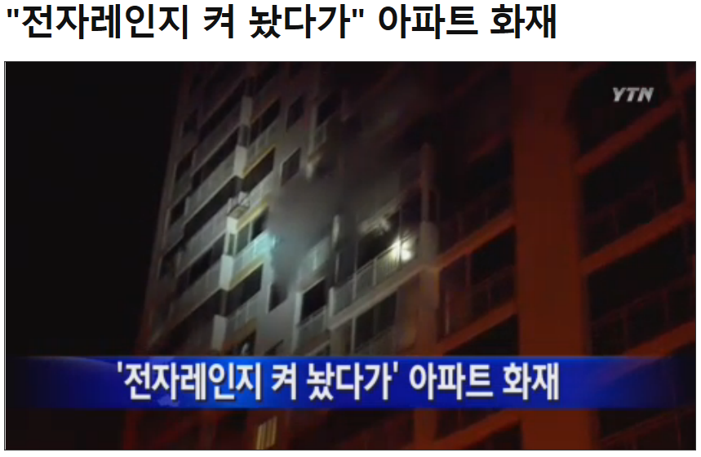
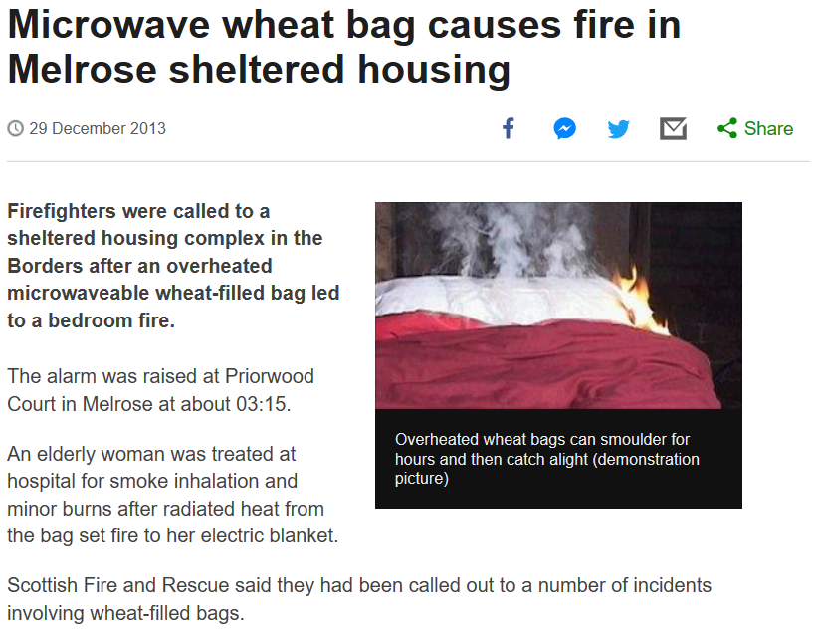
1. 기획 동기

Slide 4
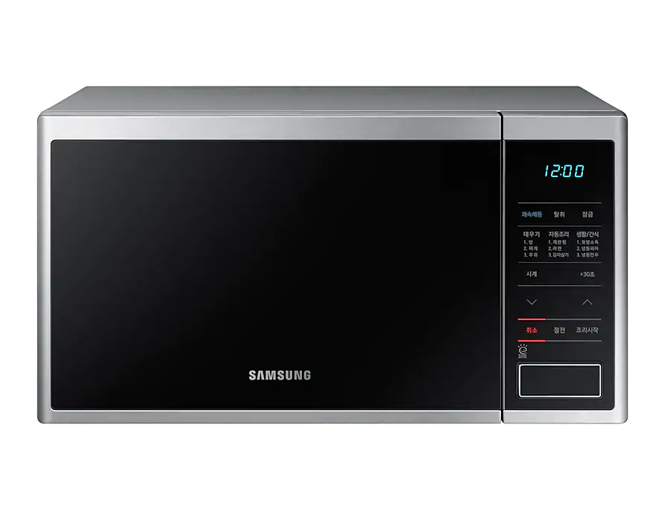
2. 작품 내용
화재 예방
금속 감지
온도 측정
위험 알림
자동 소화

Slide 5
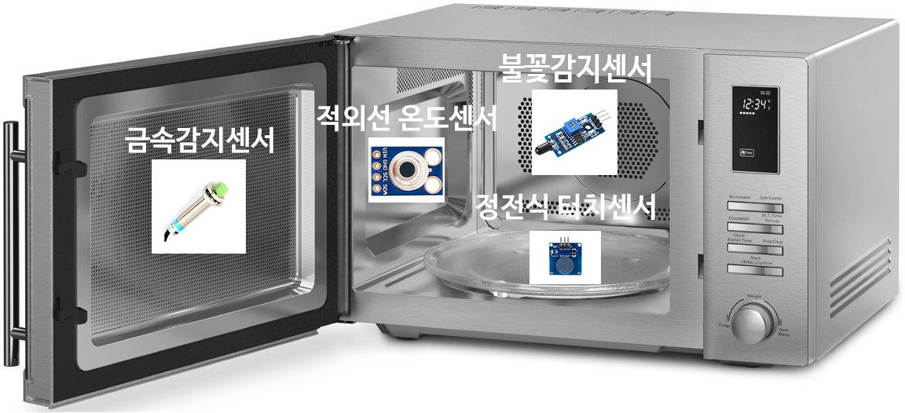
2. 작품 내용

Slide 6
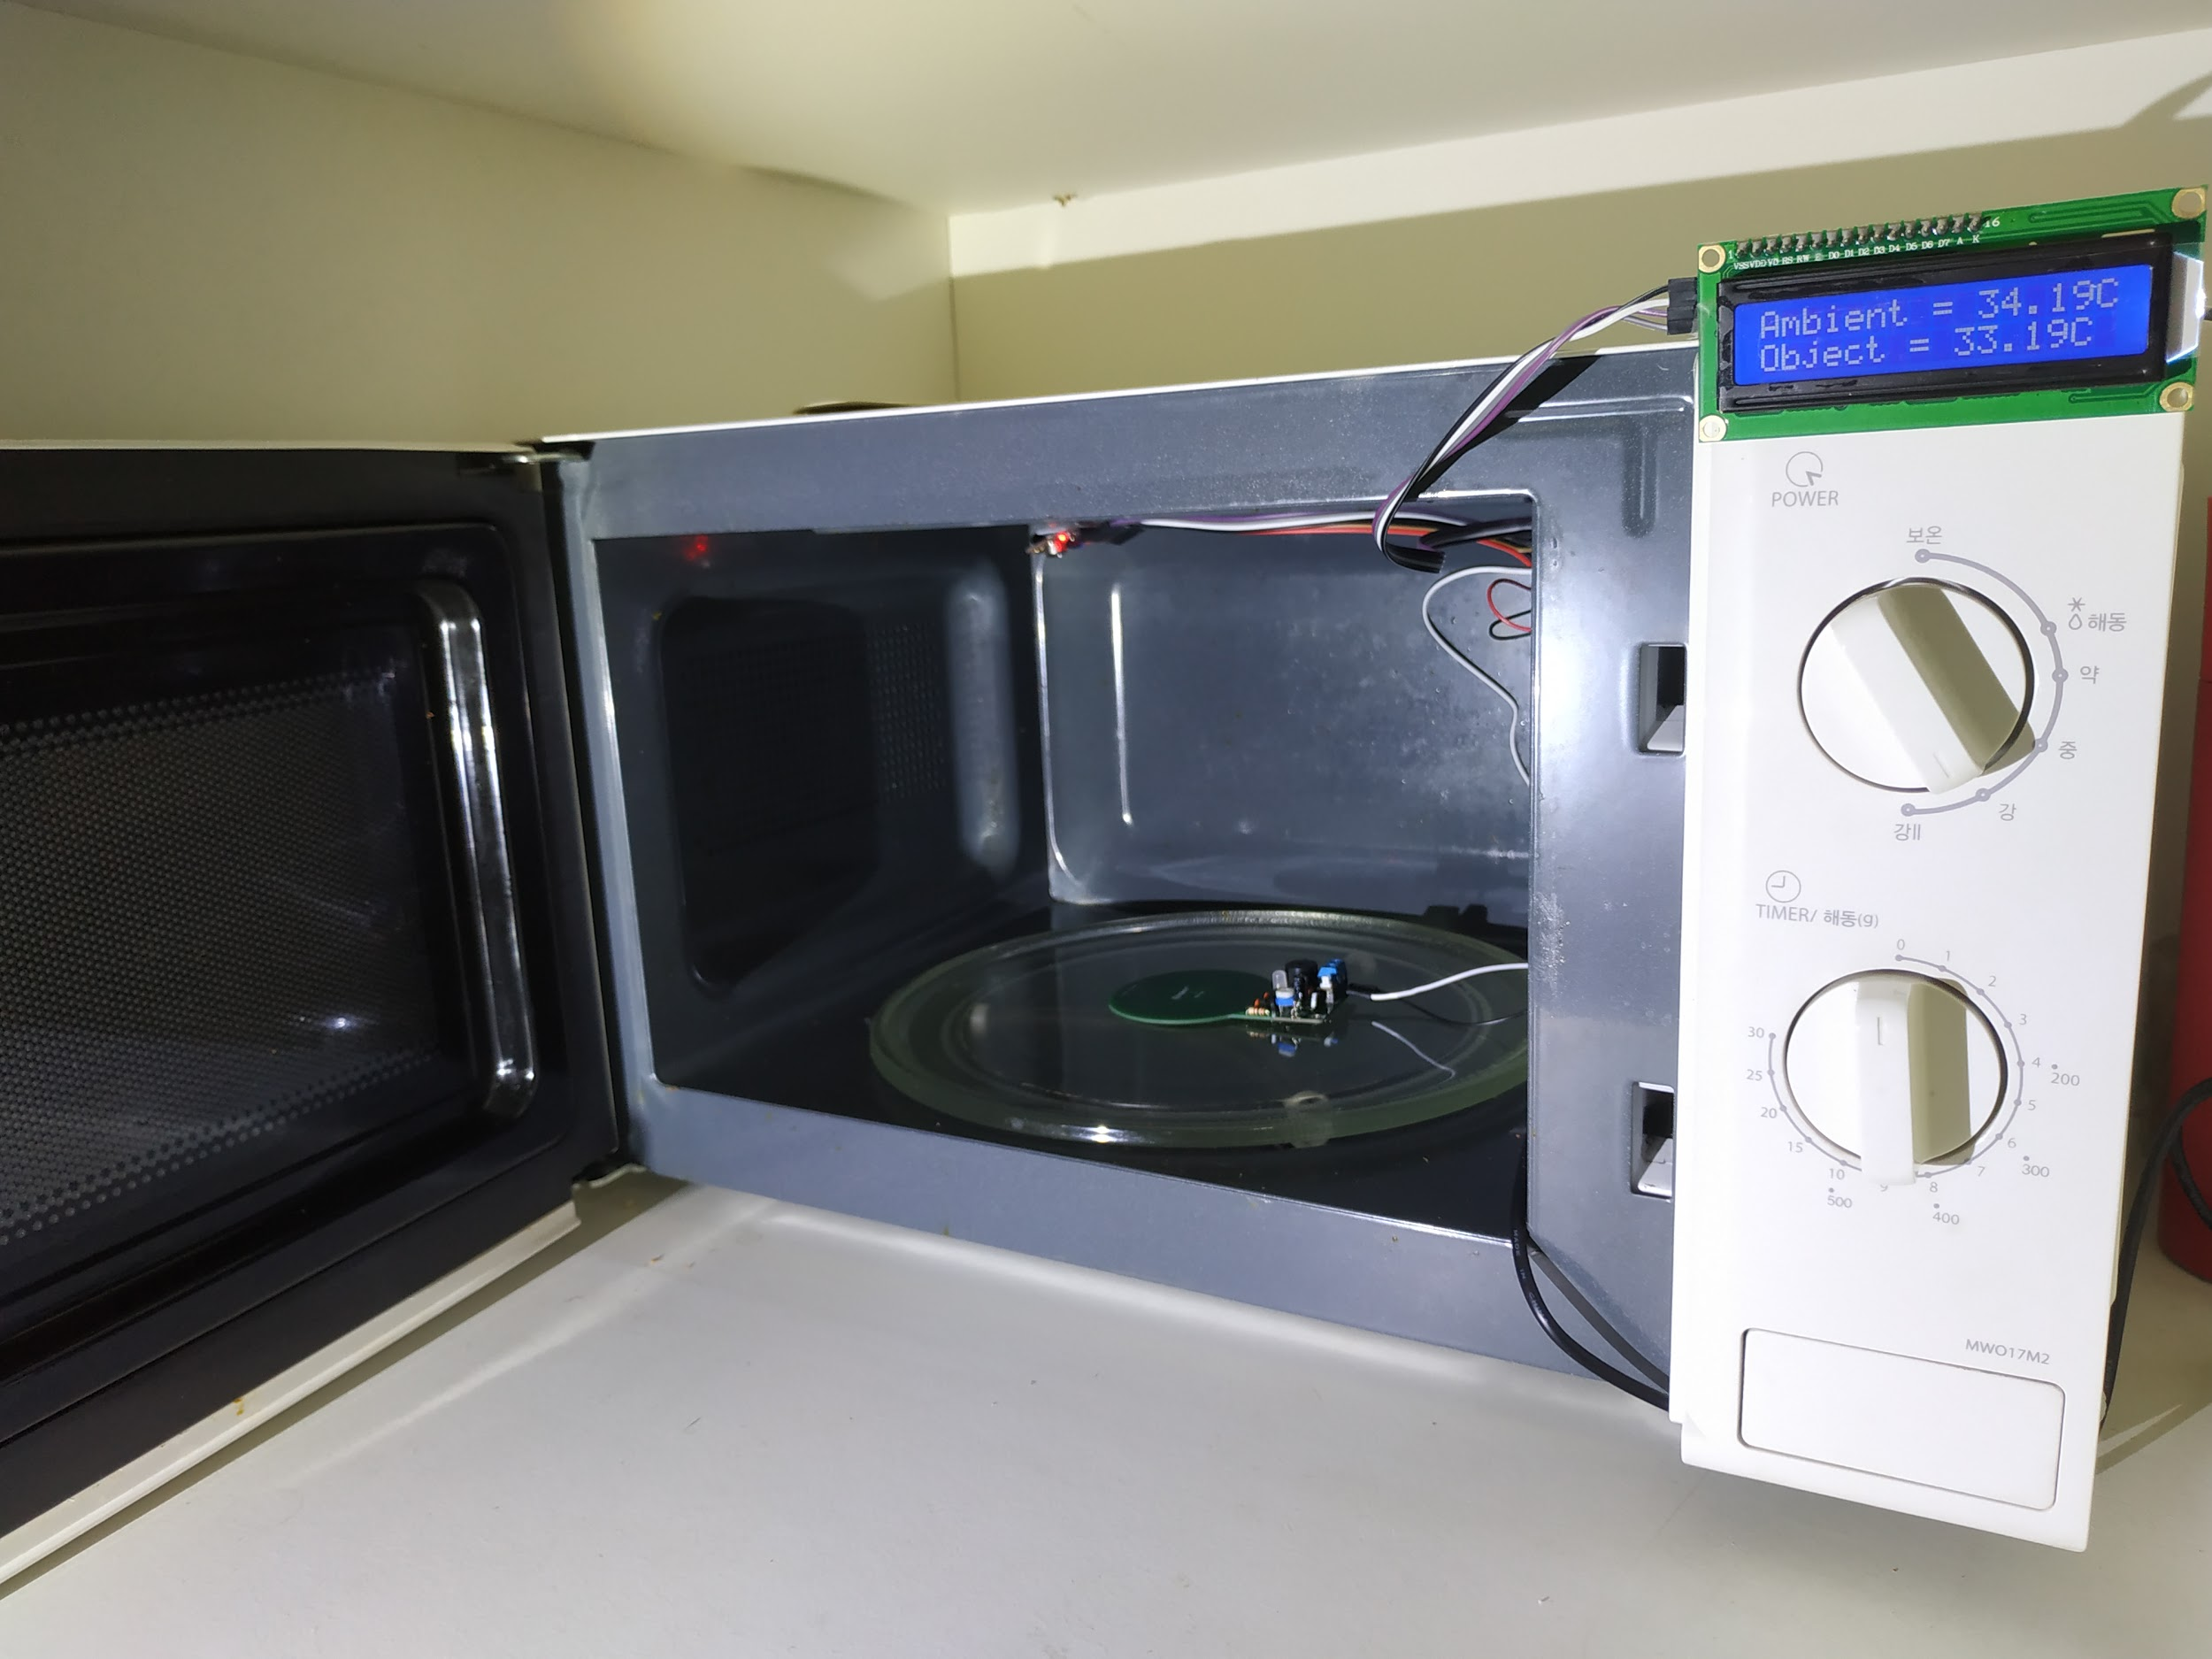
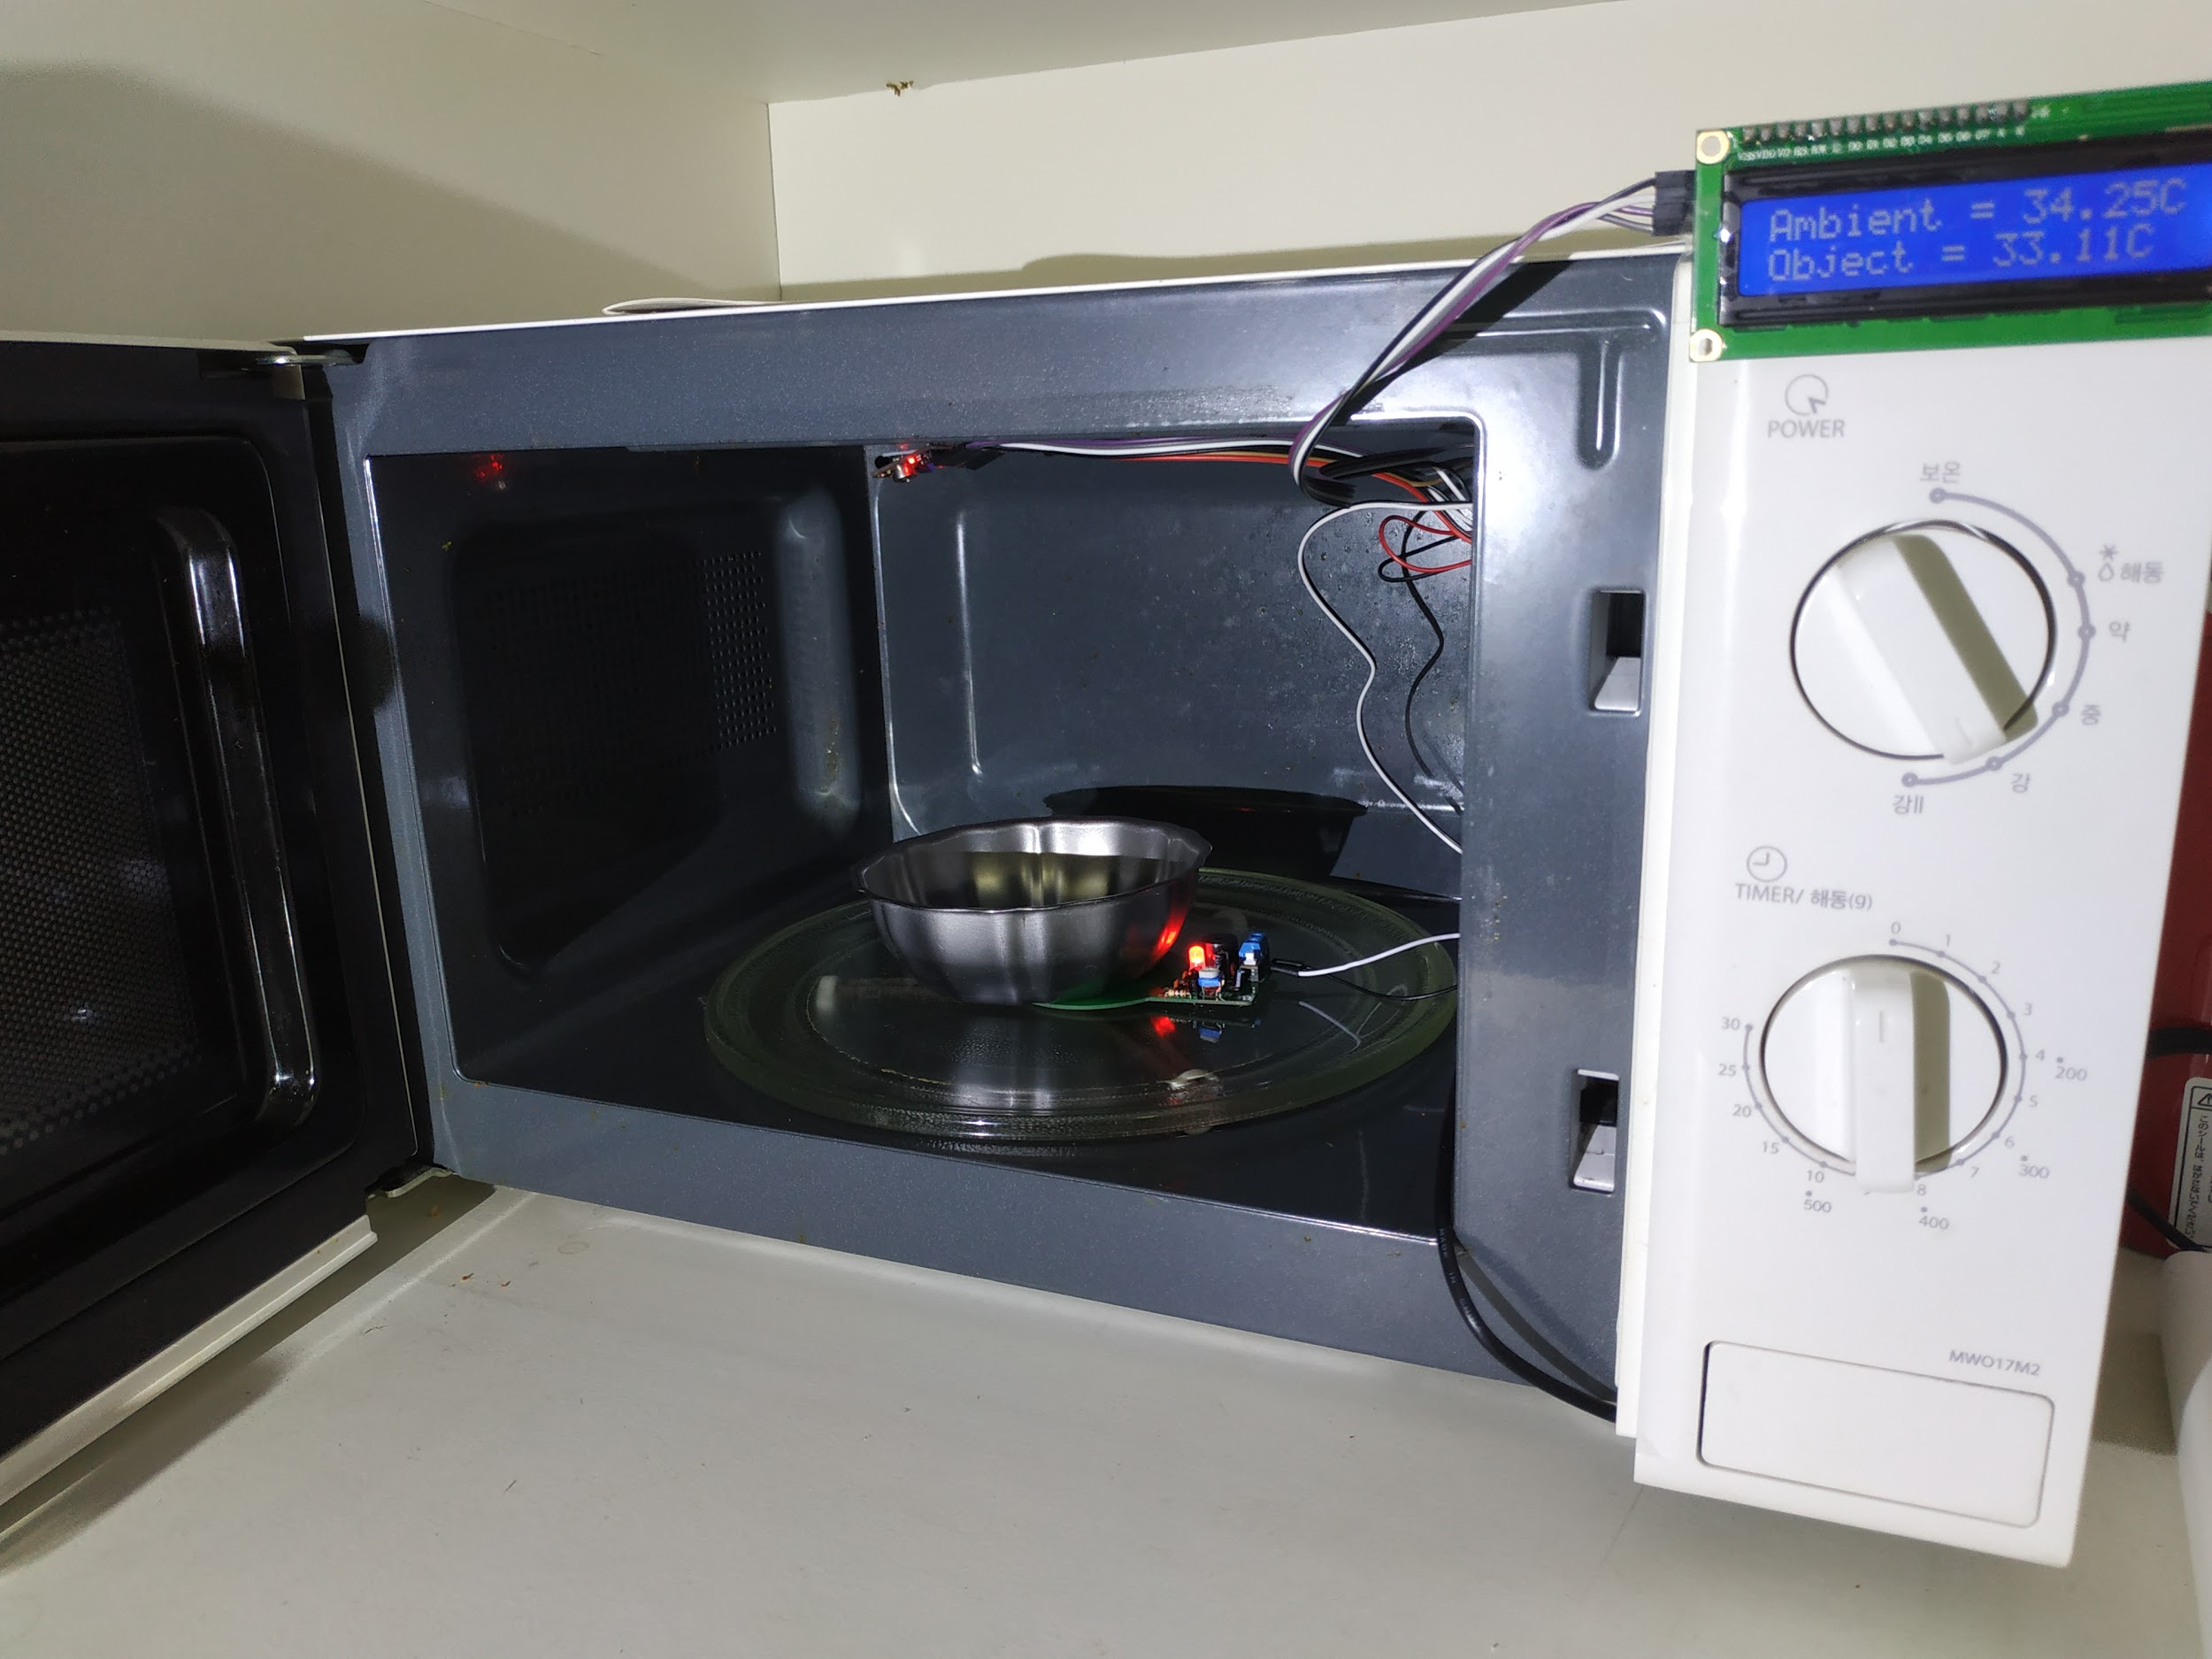
3. 구현 시제품 / 시연 영상

Slide 7


Slide 8
4. 기대 효과
화재 예방
화재 감지
화재 진압
화상 예방
온도 감지
온도 알림
음성 알림
자동 조리
저렴한 비용
안전성
편리성
경제성

Slide 9
5. 작품 개발 과정
센서 테스트
안정성 검사
회로 설계
코드 작성
오류 수정
작동 테스트
검증
개발
수정

Slide 10
감사합니다.
SAFROWAVE

